Slide 1
Welk plaatje weg?
?
?
En leg ook uit waarom!

Slide 2
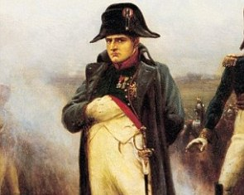
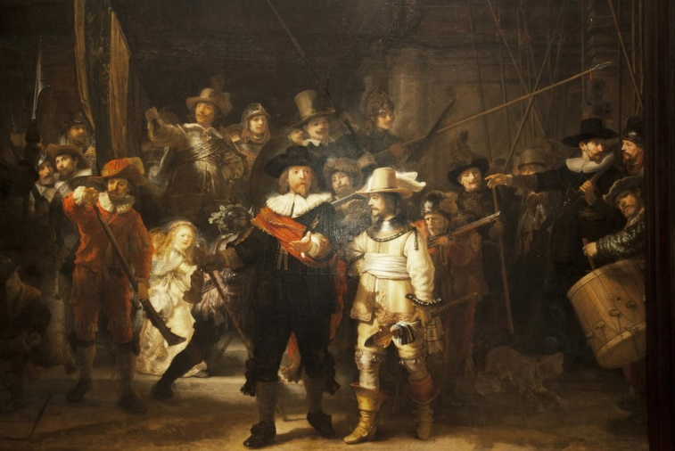
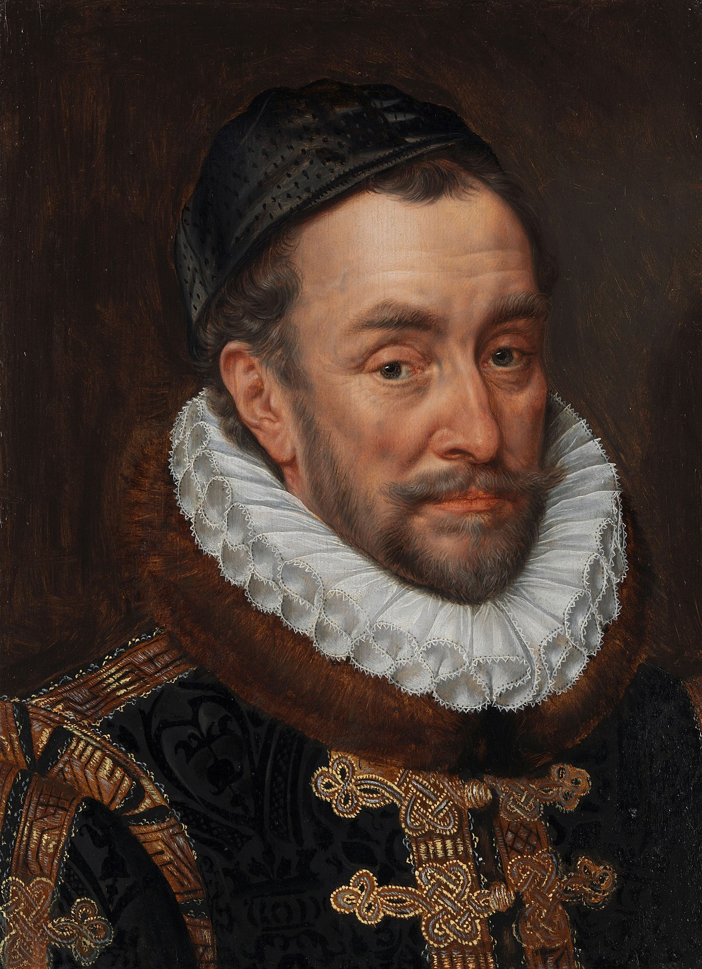
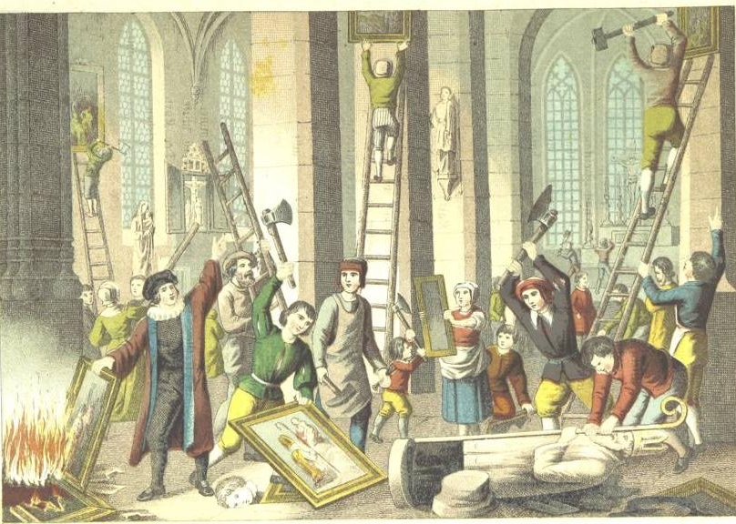
4. Welk plaatje kan weg?

Slide 3
Dit plaatje kan weg
Omdat dit een plaatje van een deel van een VOC schip is.
De andere drie plaatjes zijn schilderijen.

Slide 4
Maar dit plaatje kan ook weg
Omdat Napoleon leefde rond 1800.
De andere drie plaatjes gaan over de Nederlandse Republiek (1500 - 1700).

